Slide 1
Lĩnh vực Phát triển ngôn ngữ
Chuyện: Thánh Gióng
Lớp Mẫu Giáo 4 - 5 tuổi
Người thực hiện : Nguyễn Thị Thủy

Slide 3
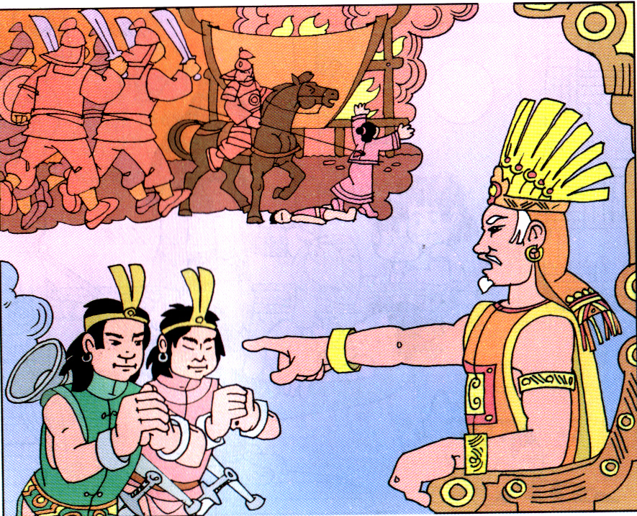

Slide 17
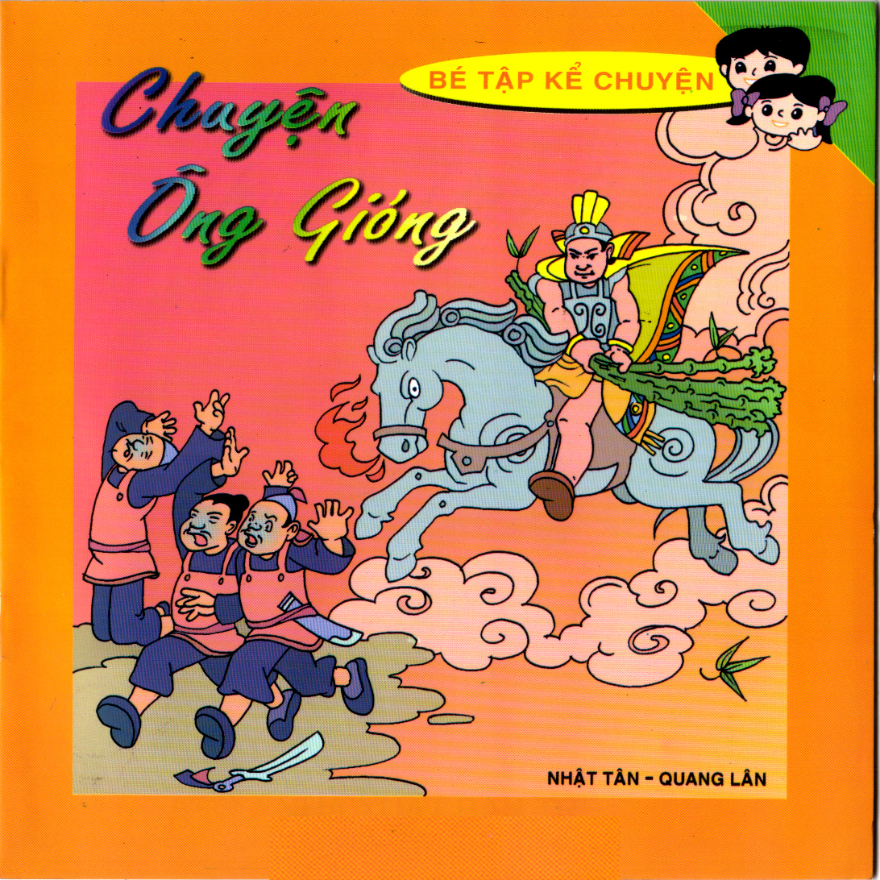
Trích dẫn – Đàm thoại
Câu chuyện có tên là gì?
Ai đã xui sứ giả tìm người giết giặc cứu nước?
C¸c con võa ®­îc nghe c« kÓ truyÖn g×?

Slide 18
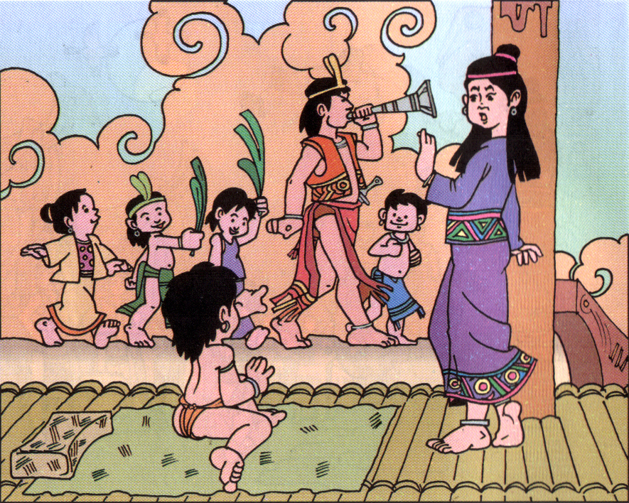
Khi nghe sứ giả loan tin Thánh gióng đã nói gì với sứ giả?
Khi nghe Sø gi¶ truyÒn tin, Th¸nh Giãng ®É nãi g× víi MÑ?

Slide 20
